Slide 1

門真の農業を知ろう！
みんなも知ってる門真の名産
○○○○や○○○がどんなふうに
育てられているのか知ろう！！

Slide 2
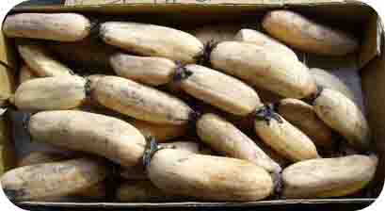

れんこん

Slide 3
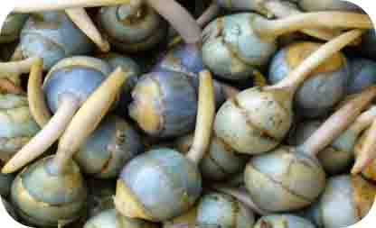

くわい

Slide 4
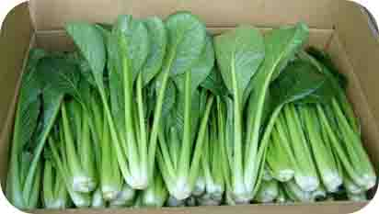
こまつな

Slide 5
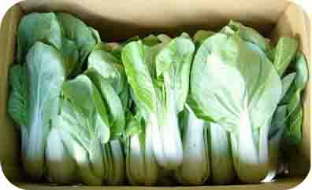
しろな

Slide 6

門真の野菜は、
どのようにして
作られているのかな？

Slide 7


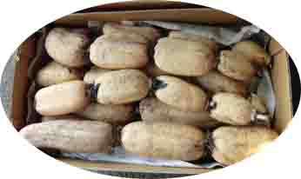
れんこん
「種れんこん」を植えます

Slide 8

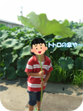
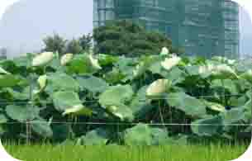
れんこん
２中の近くのれんこん畑

Slide 9

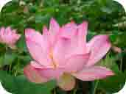
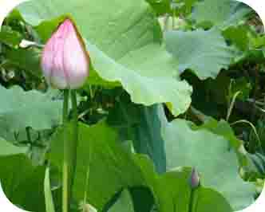
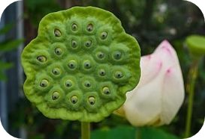

れんこん
はす（れんこん）の花

Slide 10
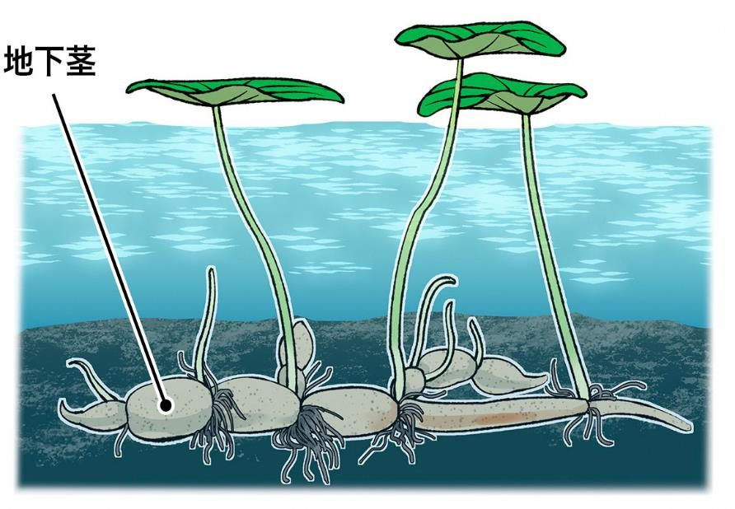
れんこんはこうなっている！

Slide 11

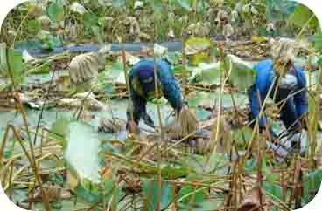
れんこん
１０月
がら刈り

Slide 12
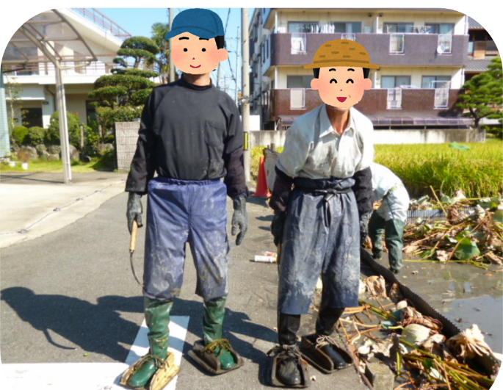
れんこん
１０月
がら刈り
田げた
（なんば）
どうして
これをはいているの？
足元をみてみると

Slide 13
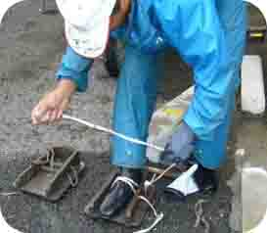
れんこん
１０月
がら刈り
Q.「田げた」は何のためにはいているのでしょう？
①ファッション
②足が土の中に沈むと動きにくいから、足が沈まないように
③れんこんをふみつぶさないように

Slide 14
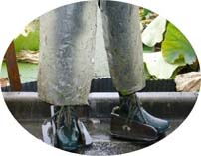

答え
②足が土の中に沈むと動きにくいから、
足が沈まないように
③れんこんをふみつぶさないように

Slide 15
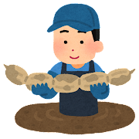
冬になると、いよいよ
れんこんを掘ります！

Slide 16

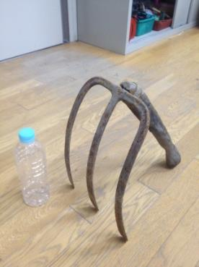
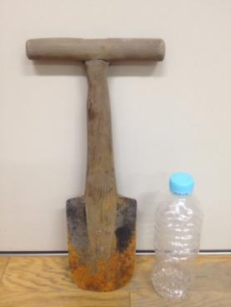
れんこん
収 穫
れんこん掘り
Q. 農家の人はれんこんをどうやって掘るのでしょう？
掘るための道具があります。
備中ぐわ
す き

Slide 17
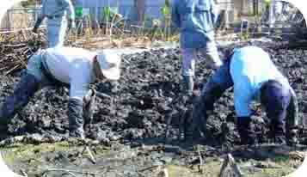
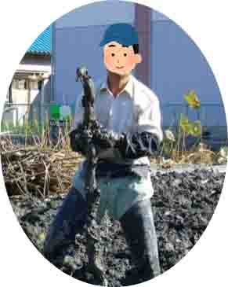
れんこん
収 穫
れんこん掘り
折れないように、気をつけながら掘っています

Slide 18
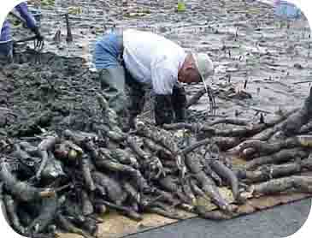
れんこん
収 穫
れんこん掘り

Slide 19
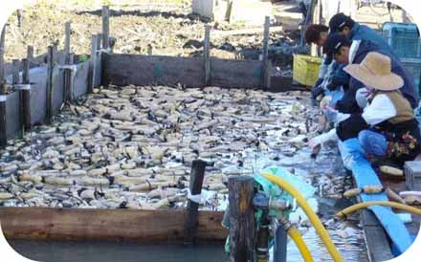
れんこん
収 穫
れんこん洗い

Slide 20
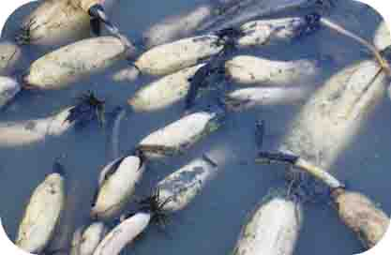
れんこん
収 穫
れんこん洗い

Slide 21
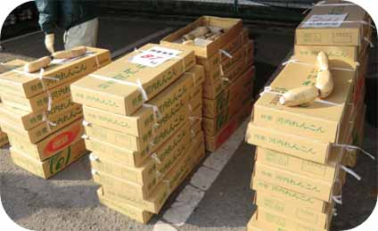
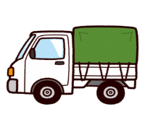

収穫後、農協へ出荷

Slide 22
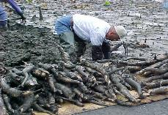
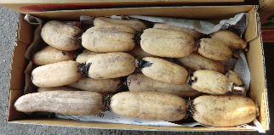

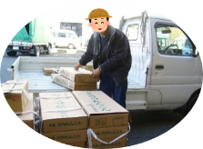
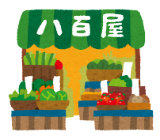
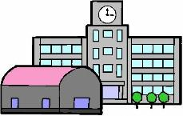
門真の野菜が学校へ届くまで
門真の農家
とれたて新鮮な野菜が
学校に届きました！
農 協
八百屋
学 校

Slide 23

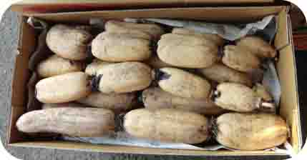
どんな料理に
なるのかな？

Slide 24
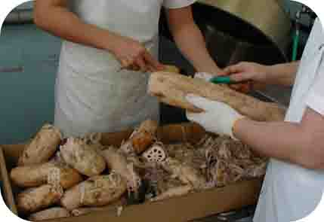
皮をむきます

Slide 25
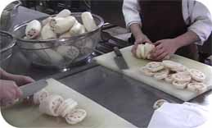
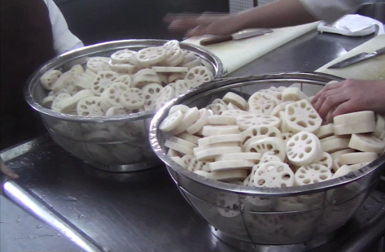
包丁で切ります

Slide 26
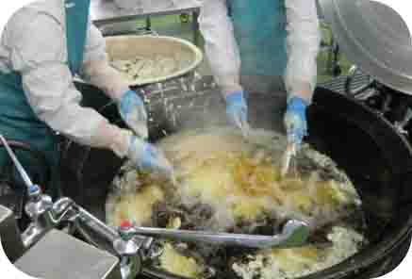
油で揚げます

Slide 27
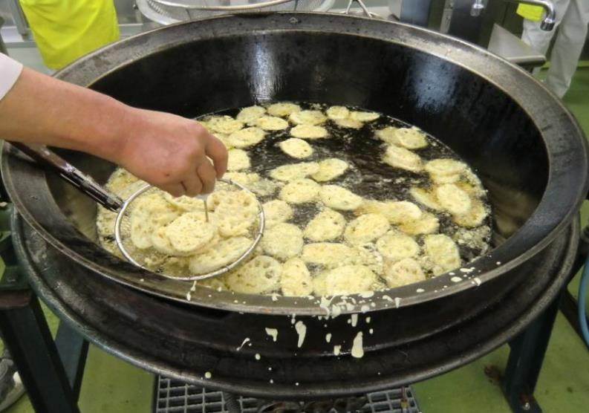
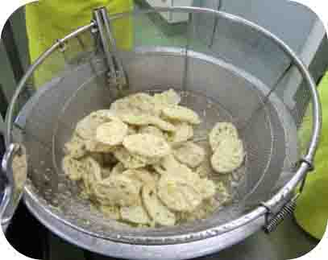
油で揚げます

Slide 28
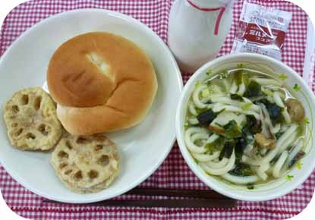

「れんこんのてんぷら」

Slide 29
門真の
れんこんクイズ！

Slide 30
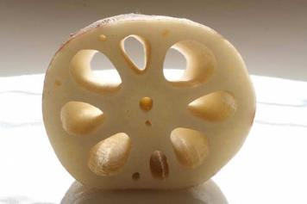

Q. ハート型になるのはなぜ？
普通のれんこん
門真のれんこん
①ハート型になる種類のれんこん
②ハート型になるよう、れんこんにわくを
はめて育てた
③土の重みで押されて、ハート型につぶれた

Slide 31
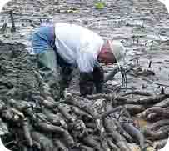

答え ③土の重みで押されて、
ハート型につぶれた
門真のれんこん
畑は、粘土質の
重みのある土が
特徴です！

Slide 32
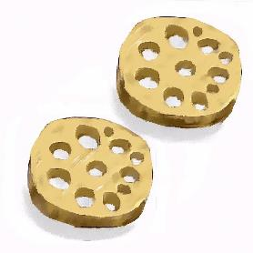
Q. 門真れんこんは、とてもおいし
いと有名ですが、どんなふうにお
いしいと言われているでしょう？
①サクサクした歯ごたえ
②ツルっとしていて、のどごしがいい
③モチモチとしていて、糸をひく

Slide 33
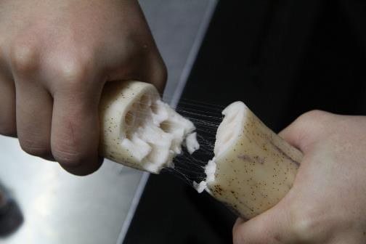
答え ③モチモチとしていて、
糸をひく
粘土質の鉄分
の高い土で育つ
ことで、もっちり
とした食感に！

Slide 34

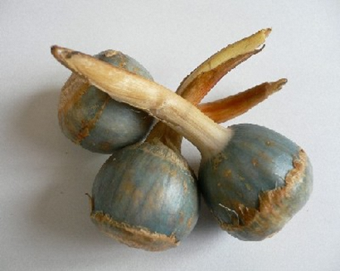
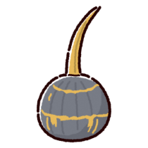
くわい
「種くわい」を植えます

Slide 35
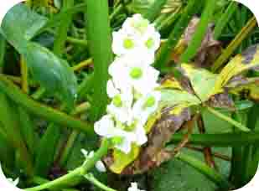
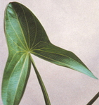
くわい
夏の終わり
くわいの葉
くわいの花

Slide 36
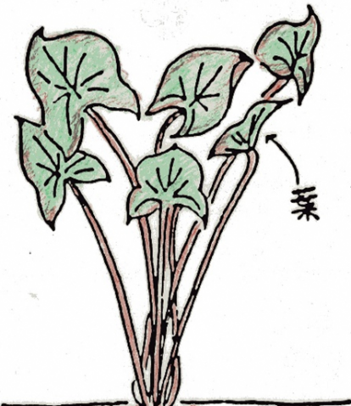
Ｑ. くわいは、どのように実がなっているでしょう？

Slide 37
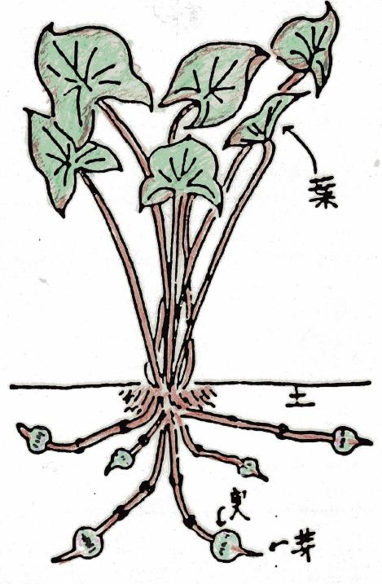

Slide 38
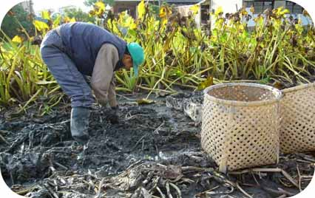
くわい
収 穫
くわい掘り

Slide 39
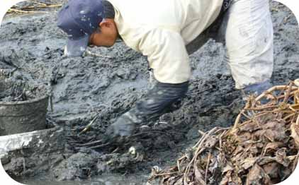
くわい
収 穫
くわい掘り

Slide 40

くわい
収 穫
くわい掘り

Slide 41


くわい
収穫
くわい洗い＆みがき

Slide 42


くわい
収穫
くわい洗い＆みがき

Slide 43


くわいも昔は給食に出ていました
油で揚げて
からあげに…

Slide 44
今では給食に出せなくなりました
どうして？
給食は、門真市の小中学生で約7千人が同じ
日に同じものを食べます。給食に出すためには
一度にたくさんの「くわい」が必要です。
でも農家の人たちは、昔のように、
一度にたくさん掘ることができなく
なってしまったのです…

Slide 45

Q. 農家の人たちは、どうして
昔のようにほれなくなったの？
①農業をする人が減ってしまった
②農家のおじさんたちが年をとって、掘る作業がしんどくなった
③くわいを作る畑が少なくなった

Slide 46



答え 全部
①農業をする人が減ってしまった
②農家のおじさんたちが年をとって、掘る作業がしんどくなった
③くわいを作る畑が少なくなった

Slide 47


こまつな・しろな
「種まき」
給食に出す時期にあわせて種をまきます

Slide 48


こまつな
畑をたがやす

Slide 49


こまつな
種まき

Slide 50

こまつな
少し大きくなりました

Slide 51

こまつな
間引き

Slide 52


こまつな
三ツ島 〇〇さんのこまつな畑

Slide 53

どんな料理に
なるのかな？

Slide 54

下ゆでします

Slide 55

釜で炒めます

Slide 56

ご飯に混ぜます

Slide 57

「菜 飯（なめし）」

Slide 58


しろな
北島五月田小学校付近 〇〇さんのしろな畑

Slide 59



しろな
収 穫
ひえじま三島神社付近

Slide 60

どんな料理に
なるのかな？

Slide 61

あげと一緒に炊きます

Slide 62

「しろなの煮びたし」

Slide 63

ここで問題です
Ｑ．農家の人たちは、門真の給食に出す
小松菜・しろなを育てるとき、農薬を
できるだけ使わないようにします。
どうしてかな？

Slide 64



答え
門真の子どもたちに、農薬の少ない
安全な野菜を食べてほしいから

